Slide 1
Justin Bieber
By: Nika Vukadin

Slide 2
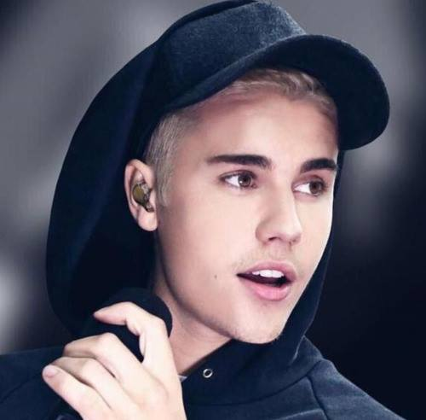
Rođen je 1.3.1994, Ontario, Kanada
Justin Drew Bieber je kanadski pop pjevač i tekstopisac. Svjetsku slavu je stekao putem internetskog portala YouTube, gdje je postavljao svoje izvedbe pjesama glazbenika poput Alicia Keys, Justin Timberlake i Chris Brown
Nakon što ga je otkrio njegov sadašnji menadžer Scooter Braun, Bieber je potpisao ugovor s diskografskom kućom Island Records uz veliku pomoć glazbenika Ushera
Svira bubnjeve, gitaru i klavir.

Slide 3
 | Naziv albuma | Godina izdanja
1 | My World | 2009
2 | My World 2 | 2010
3 | My World- The collection | 2010
4 | My World- Acoustic | 2010
5 | Never Say Never | 2011
6 | Under the Mistletoe | 2011
7 | Belive | 2012
8 | Belive Acoustic | 2013
9 | Journals | 2013
10 | Purpose | 2015

Slide 4
Broj pjesama u svakoj godini

Slide 5
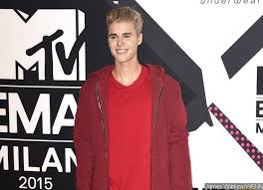
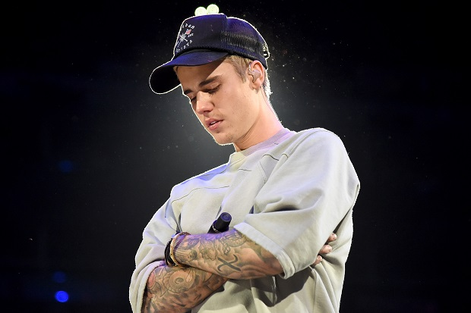

Slide 6
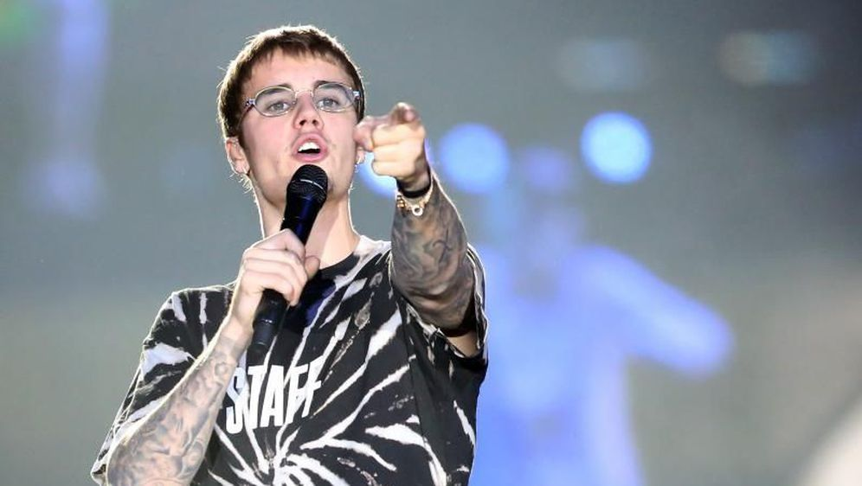
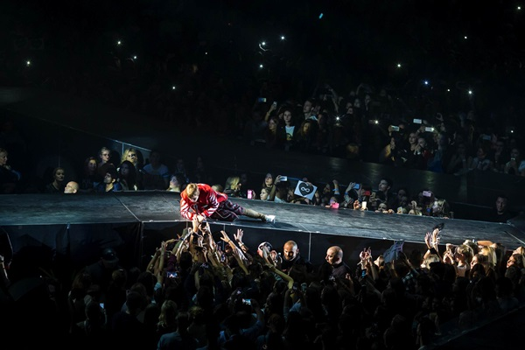
Justin Bieber u Zagrebu 9.11.2016

